Slide 1
Softwarové umění
:: zrod softwarového umění z net artu ::
Nástroje interpretace novomediálního díla I, PS 2017

Slide 2
Net.art
90. roky 20. storočia
prvá polovica 90. rokov 20. storočia
internetové umenie chápané ako činnosť, zaoberajúca sa takmer výlučne len architektúrou World Wide Webu
aktivity: festivaly, výstavy a publikácie pojednávajúce o umeleckých aktivitách v oblasti elektronickej literatúry, počítačovej grafiky a hudby, net.art alebo interaktívnych inštalácií
koniec 90. rokov 20. storočia
net.art ako produkt obmedzenej možnosti aktivity v prostredí médií (low bandwidth)
kritické skúmanie webového prostredia
snaha o hľadanie estetických a štrukturálnych možností webu

Slide 3
Net.art
90. roky 20. storočia
net.art príbuzný k SW art
„[…] multimediá a pojmy ako net.art na jednej strane a softwarové umenie na druhej strane, nie sú v žiadnom prípade navzájom sa vylučujúce kategórie. Mohli by byť vnímané ako rozdielne pohľady, jeden zameraný na distribúciu a zobrazenie, druhý na systémovosť.“
Florian Cramer, 2001
počítačové umenie ≠ net.art
„Zatiaľčo všetko počítačové umenie predtým používalo syntetický prístup, vytváraním svojich diel od nuly, net.art použil analytický prístup prijatia digitálnej informácie a kódu ako materiálu. Bolo to počítačové umenie v nových podmienkach lacných osobných počítačov.“
Florian Cramer, 2006

Slide 4
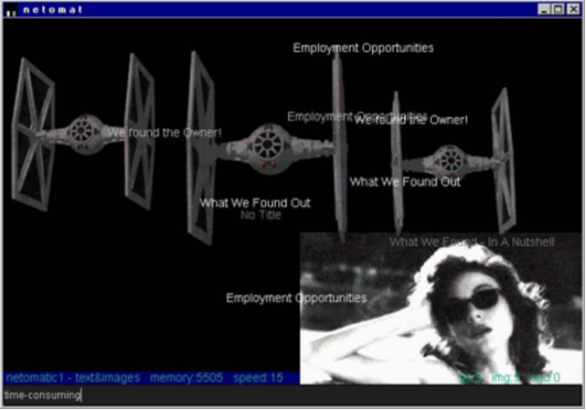
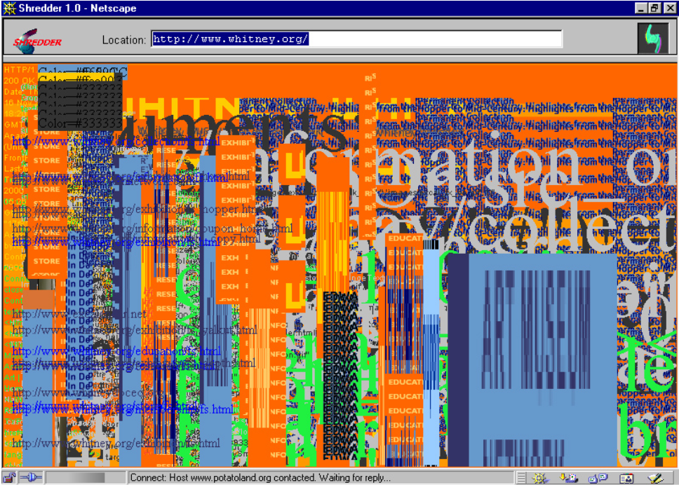
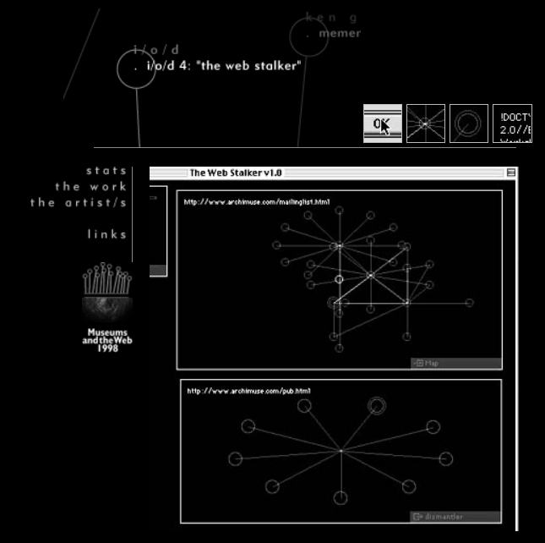
Net.art
90. roky 20. storočia
„SOFTWARE IS MIND CONTROL – GET SOME.“
- I/O/D
I/O/D, Webstalker, 1997
Mark Napier, Web Shredder, 1998
Maciej Wisniewsky, Netomat, 1999
Shred the Web!
An Alternative web browser that turns web pages into digital confetti.
With «netomat(TM),» the user has a dialogue with the Internet.

Slide 5
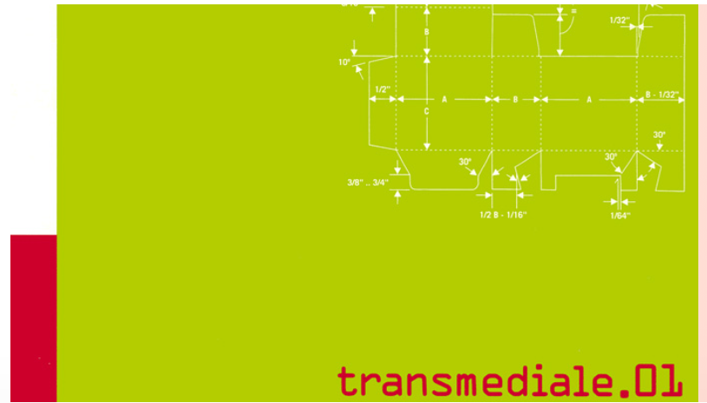
zrod softwarového umění
2000 – 2003
transmediale.01 DIY [do it yourself!], Berlin, 4. – 11. 2. 2001
diela SW art sa po prvýkrát zúčastňujú festivalu v samostatnej súťažnej kategórii „umelecký software“ (artistic software)
prvá definícia kategórie „umelecký software“
porota kategórie „umelecký software“
  Florian Cramer
  Ulrike Gabriel
  John Simon Jr.

Slide 6
zrod softwarového umění
2000 – 2003
transmediale.01 DIY [do it yourself!], Berlin, 4. – 11. 2. 2001
softwarové umenie znamená z pohľadu umelca posun od obrazovky k tvorbe samotných systémov a procesov
definícia kategórie „umelecký software“:
„Toto ocenenie je o algoritme; jedná sa o kód, ktorý generuje, spracováva a spája to, čo môžete vidieť, počuť a cítiť. [...] Softwarové umenie by mohli byť algoritmy ako koniec samých seba, mohlo by rozvrátiť pochopené paradigmy počítačového softwaru alebo vytvoriť nové, mohlo by urobiť niečo zaujímavé alebo rušivé s vašim počítačom, mohlo by byť tvorivým písaním, mohlo by byť vedou. [...] Vzhľadom k tomu, že hovoríme o algoritmickom kóde, keď hovoríme o softwarovom umení, hovoríme zároveň o programovacích jazykoch - možno dokonca o poézii v programovacích jazykoch - a hovoríme o rozdieli medzi zdrojovým kódom v programovacích jazykoch a realizovateľným zostaveným kódom.“

Slide 7
zrod softwarového umění
2000 – 2003
transmediale.01 DIY [do it yourself!], Berlin, 4. – 11. 2. 2001
Chris Czikszentmihalyi, DJ I Robot , 2000
Golan Levin, Audiovisual Environment Suite, 2000
Netochka Nezvanova, Nebula.M81: Autonomous, 1999
Daniela Plewe, Ultima Ratio, 1998 – 2000
Antoine Schmitt, Vexation 1, 2000
Adrian Ward a skupina Signwave, Auto-Illustrator, 2000

Slide 8
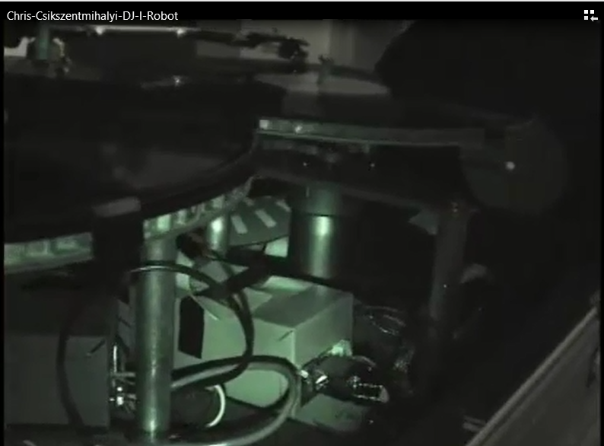
zrod softwarového umění
2000 – 2003
transmediale.01 DIY [do it yourself!], Berlin, 4. – 11. 2. 2001
Chris Czikszentmihalyi, DJ I Robot , 2000

Slide 9
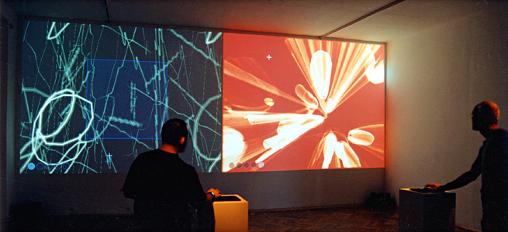
zrod softwarového umění
2000 – 2003
transmediale.01 DIY [do it yourself!], Berlin, 4. – 11. 2. 2001
Golan Levin, Audiovisual Environment Suite, 2000

Slide 10
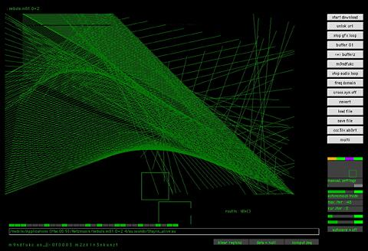
zrod softwarového umění
2000 – 2003
transmediale.01 DIY [do it yourself!], Berlin, 4. – 11. 2. 2001
Netochka Nezvanova, Nebula.M81: Autonomous, 1999

Slide 11
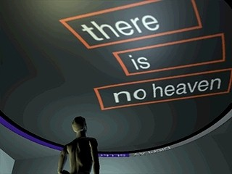
zrod softwarového umění
2000 – 2003
transmediale.01 DIY [do it yourself!], Berlin, 4. – 11. 2. 2001
Daniela Plewe, Ultima Ratio, 1998 – 2000

Slide 12
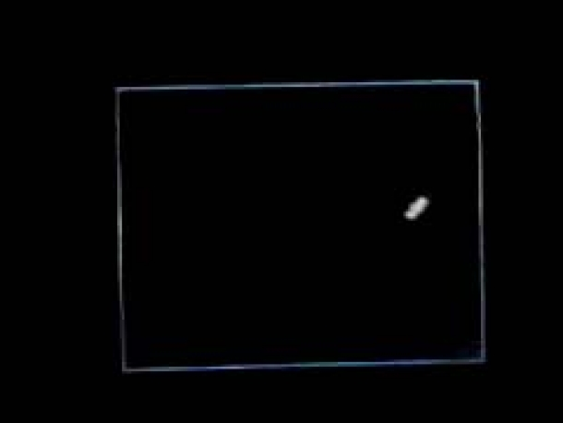
zrod softwarového umění
2000 – 2003
transmediale.01 DIY [do it yourself!], Berlin, 4. – 11. 2. 2001
Antoine Schmitt, Vexation 1, 2000

Slide 13
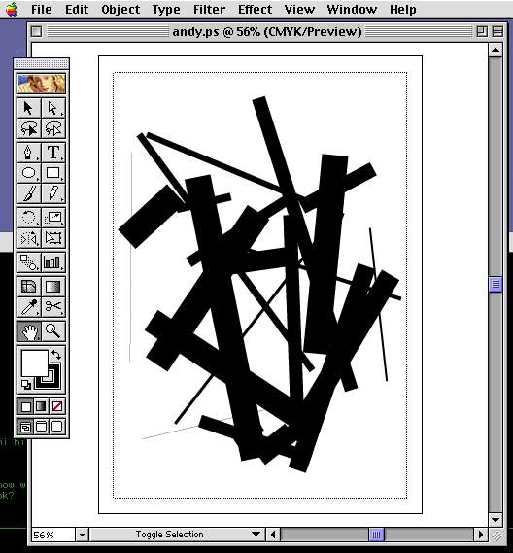
zrod softwarového umění
2000 – 2003
transmediale.01 DIY [do it yourself!], Berlin, 4. – 11. 2. 2001
Adrian Ward a skupina Signwave, Auto-Illustrator, 2000

Slide 14
zrod softwarového umění
2000 – 2003
transmediale.01 DIY [do it yourself!], Berlin, 4. – 11. 2. 2001
diela SW art sa po prvýkrát zúčastňujú festivalu v samostatnej súťažnej kategórii „umelecký software“ (artistic software)
inštitucionalizácia pojmu SW umenie
prvá definícia kategórie „umelecký software“

Slide 15
zrod softwarového umění
Festivaly a platformy prezentácie SW art
Transmediale 01, 2001, Berlin
Read_me 1.2, software art / software art games, 2002, Moskva
  prvýkrát použité slovné spojenie „softwarové umenie“ v názve festivalu
Read_me 2.3 software art festival, 2003, Helsinky
  ako platforma tohto festivalu vznikla webová stránka Runme.org - say it with software art!
Electrohype, 2002, Malmö
Ars Electronica, CODE - the Language of our Time, 2003

Slide 16
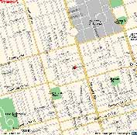
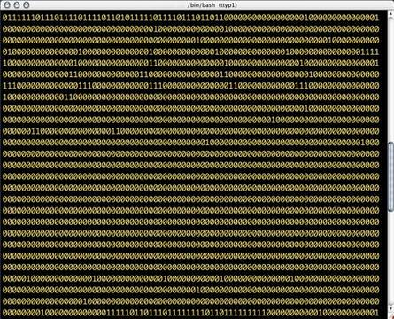
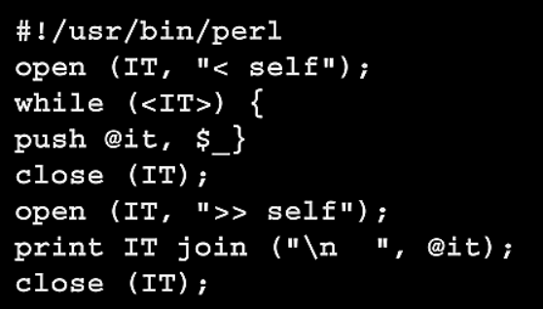
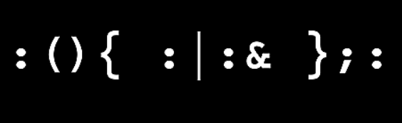
zrod softwarového umění
Festivaly a platformy prezentácie SW art
Alex McLean, Forkbomb, 2001
socialfiction.org, .walk, 2004
Jaromil, ASCII Shell forkbomb, 2002
Florian Cramer, self.pl, 2001

Slide 17
zrod softwarového umění
SW art terminológia
softwarové umenie
  sada objektov, konceptov a procesov, ktorých ohniskom záujmu je software
  nevyužíva software ako externú pomoc, ale ako súčasť svojej vlastnej estetiky
„Všetko digitálne umenie je [...] softwarové umenie, a to aspoň do tej miery, že tomuto umeniu napomáha k zrodeniu software. V užšom vymedzení sa stáva softwarovým umením [...] v momente, keď nevyužíva software ako externú pomoc, ale ako súčasť svojej vlastnej estetiky.“
Florian Cramer, Ten Theses About Software Art, 2003
„Nejedná sa o software, ktorý bol navrhnutý tak, aby vytvoril autonómne umelecké diela, ale je to software sám o sebe, ktorý je umeleckým dielom.“
Tilman Baumgärtel, Experimental Software, 2000

Slide 18
zrod softwarového umění
2000 – 2003
transmediale.01 DIY [do it yourself!], Berlin, 4. – 11. 2. 2001
diela SW art sa po prvýkrát zúčastňujú festivalu v samostatnej súťažnej kategórii „umelecký software“ (artistic software)
inštitucionalizácia pojmu SW umenie
Read_me 1.2 software art / software art games, 2002, Moskva
prvýkrát použité slovné spojenie „softwarové umenie“ v názve festivalu
ako platforma tohto festivalu vznikla webová stránka Runme.org - say it with software art!

